Slide 1

Mercado laboral
Abril de 2022
UPRA
Unidad de Planificación Rural Agropecuaria
31 de mayo de 2022

Slide 2
MERCADO LABORAL
Tasa de desempleo total nacional, cabeceras y rural
Variación anual, abril 2021- abril 2022
Tasa de desempleo nacional
11,2%
Inferior en 4,3 p.p a la tasa del mismo mes un año atrás (15,5%)
Fuente: DANE, GEIH. Cálculos UPRA. Las variaciones anuales solo son comparables con meses similares (marzo 2021 vs marzo 2022). Se grafican meses consecutivos por lo corta de la serie a modo ilustrativo.

Slide 3
MERCADO LABORAL
Tasa de desempleo total nacional, cabeceras y rural
Variación anual abril de 2022 y trimestre móvil febrero–abril de 2022
Tasa de desempleo mensual
Abril (2021-2022)
Tasa de desempleo trimestre móvil
Febrero–abril (2021-2022)
Tasa de desempleo
rural
inferior en 1,5 p.p
a la tasa del mismo mes un año atrás (9,5%)
Tasa de desempleo
rural
inferior en 0,3 p.p
a la tasa del mismo trimestre un año atrás (8,8%)
8,0%
8,4%
Fuente: DANE, GEIH. Cálculos UPRA. Los datos del trimestre diciembre 2020 – marzo de 2021 corresponden a la GEIH marco 2005 con proyecciones del CNPV 2018

Slide 4
MERCADO LABORAL
Principales indicadores del mercado laboral en los centros poblados y rural disperso en abril (2021-2022)
Concepto | Abril 2021 | Abril 2022 | Variación absoluta
Fuerza de trabajo | 4.814 | 5.082 | 268
Ocupados | 4.355 | 4.674 | 319
Desocupados | 459 | 408 | -52
Población fuera de la fuerza laboral | 3.478 | 3.278 | -200
Tasa de desempleo – TD (%) | 9,5 | 8,0 | -1,5
Tasa de ocupación – TO (%) | 52,5 | 55,9 | 3,4
Tasa global de participación –TGP (%) | 58,1 | 60,8 | 2,7
En abril de 2022, la población ocupada en el sector rural aumentó en 319 mil personas con respecto a abril de 2021.
En abril de 2022 la tasa de desempleo en el sector rural disminuyó por la reducción de la población desocupada en 52 mil personas y el aumento de la fuerza de trabajo en 268 personas.
Fuente: DANE, GEIH. Cálculos UPRA

Slide 5
MERCADO LABORAL
Población ocupada según rama de actividad económica en abril (2021-2022)
Total nacional
Rama de actividad | Abril | Abril | Variación | Variación
 | 2021 | 2022 | absoluta | porcentual
Ocupados total nacional | 19.756 | 21.957 | 2.201 | 11,1
Actividades artísticas, entretenimiento recreación y otras actividades de servicios | 1.431 | 1.790 | 359 | 25,1
Comercio y reparación de vehículos | 3.663 | 3.997 | 335 | 9,1
Transporte y almacenamiento | 1.335 | 1.638 | 303 | 22,7
Industria manufacturera | 2.081 | 2.382 | 301 | 14,5
Alojamiento y servicios de comida | 1.247 | 1.525 | 278 | 22,3
Agricultura, ganadería, caza, silvicultura y pesca | 2.908 | 3.081 | 172 | 5,9
Actividades profesionales, científicas, técnicas y servicios administrativos | 1.600 | 1.729 | 129 | 8,1
Administración pública y defensa, educación y atención de la salud humana | 2.596 | 2.682 | 86 | 3,3
Actividades inmobiliarias | 144 | 223 | 79 | 54,5
Información y comunicaciones | 341 | 418 | 77 | 22,7
Suministro de electricidad gas y agua^ | 553 | 586 | 33 | 6,0
Actividades financieras y de seguros | 354 | 379 | 24 | 6,9
Construcción | 1.501 | 1.516 | 14 | 1,0
No informa | 2 | 10 | 9 | 500,1
Datos en miles
En abril de 2022, la población ocupada del país aumentó en 2,2 millones de personas (11,1%) con respecto a abril de 2021.
Fuente: DANE, GEIH. Cálculos UPRA

Slide 6
MERCADO LABORAL
Población ocupada según rama de actividad económica
Total nacional (miles de personas) en abril de 2022
La agricultura, ganadería, caza, silvicultura y pesca fue la segunda actividad económica que más personas ocupó en el mes de abril con 3,1 millones de ocupados (14,0%).
Fuente: DANE, GEIH. Cálculos UPRA

Slide 7
MERCADO LABORAL
Variación de la población ocupada según rama de actividad económica
Total nacional (miles de personas) abril 2021-2022
La agricultura, ganadería, caza, silvicultura y pesca aumentó en 172 mil ocupados (5,9%).
Fuente: DANE, GEIH. Cálculos UPRA

Slide 8
Tasa de desempleo y población ocupada series desestacionalizadas
Abril de 2022
Trimestre móvil
Febrero–abril 2022
UPRA
Unidad de Planificación Rural Agropecuaria
31 de mayo de 2022

Slide 9
MERCADO LABORAL
Tasa de desempleo desestacionalizada* total nacional y 13 ciudades y áreas metropolitanas. Mensual abril de 2019 – abril de 2022
Tasa de desempleo nacional en
abril
inferior en 9,3 p.p a la tasa de mayo de 2020 (20,7%) que ha sido la más alta de los meses en pandemia.
inferior en 13,7 p.p a la tasa de junio de 2020 (24,8%) que ha sido la más alta de los meses en pandemia para este dominio.
11,5%
Tasa de desempleo
13 ciudades y a.m en abril
11,0%
Fuente: DANE, GEIH. Cálculos UPRA * Las series desestacionalizadas permiten hacer comparaciones en periodos consecutivos.

Slide 10
MERCADO LABORAL
Población ocupada desestacionalizada* total nacional
Mensual abril de 2019 – abril de 2022
Al comparar abril de 2020, que ha sido el mes con el menor número de personas ocupadas en la pandemia (16,6 millones), con abril de 2022 (21,8 millones), se observa que 5,2 millones de personas han regresado a la ocupación.
Para llegar a niveles prepandemia (22,3 millones de ocupados) aun faltan por recuperar alrededor de 512 mil puestos de trabajo en el país.
Fuente: DANE, GEIH. Cálculos UPRA. * Las series desestacionalizadas permiten hacer comparaciones en periodos consecutivos.

Slide 11
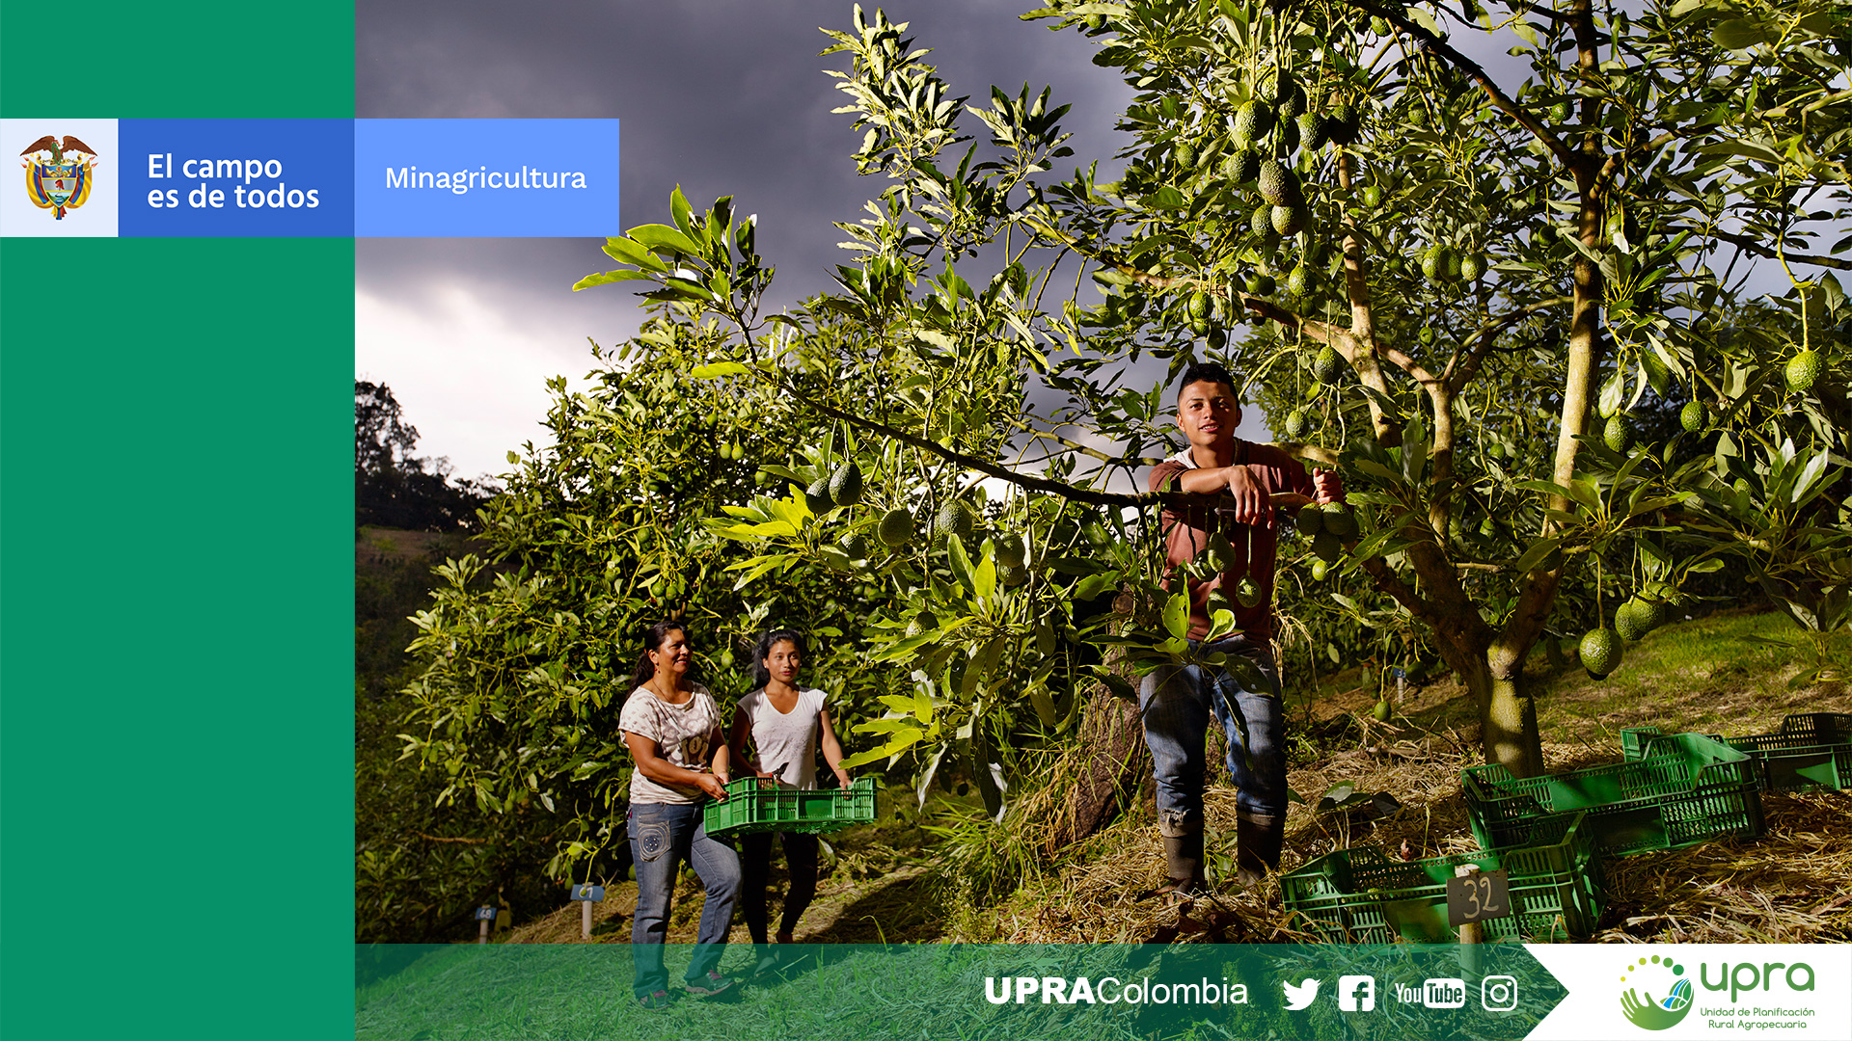
Gracias
MES
05
2022

